Slide 1
PORTFOLIO
홍가연

Slide 2
Index
1. 뒤틀린 내 몸의 아우성
1.1. 맡은 역할
1.2. 화면 설계
1.3. 시연
2. 모터 컨트롤 미니프로젝트
2.1. 화면 구성

Slide 3
뒤틀린 내 몸의 아우성
(팀 프로젝트)

Slide 4



1.1.맡은 역할
UI 디자인 및 구현
유튜브 API를 사용한 영상 추출 기능 구현, 운동 영상 리스트 뷰 전시 및 동영상 재생 기능 구현 등.
사용 언어 – JAVA/XML
Notes:
저희가 활용한 기술은 다음과 같습니다.
프론트엔드 사용기술들 나열

Slide 5
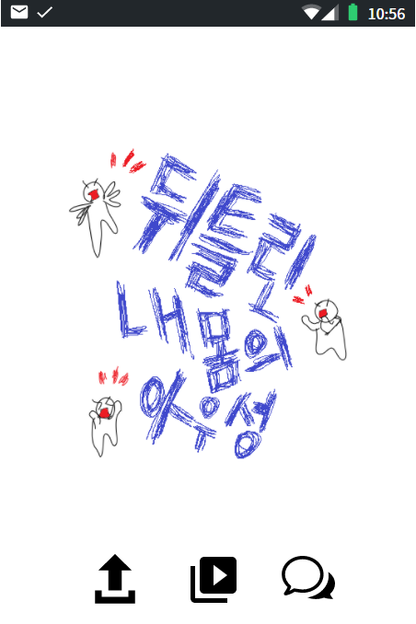
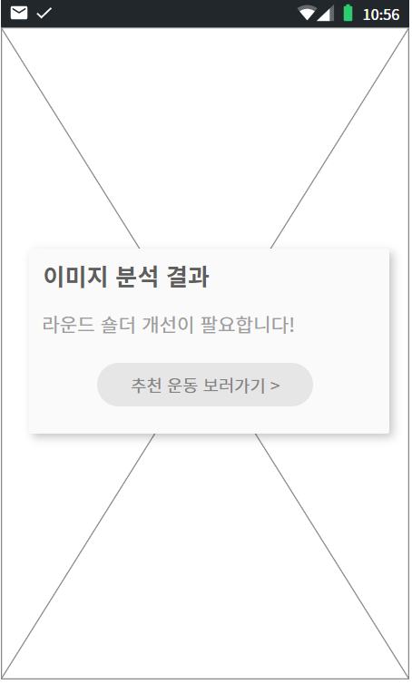
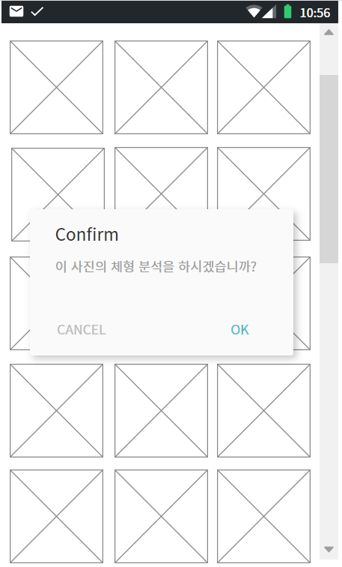
1.2.화면 설계 (와이어프레임)
타이틀 화면
이미지 선택
Notes:
애플리케이션의 화면은 다음과 같이 설계하였습니다.

Slide 6
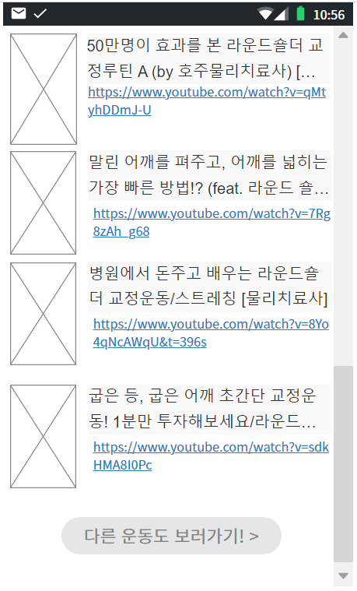
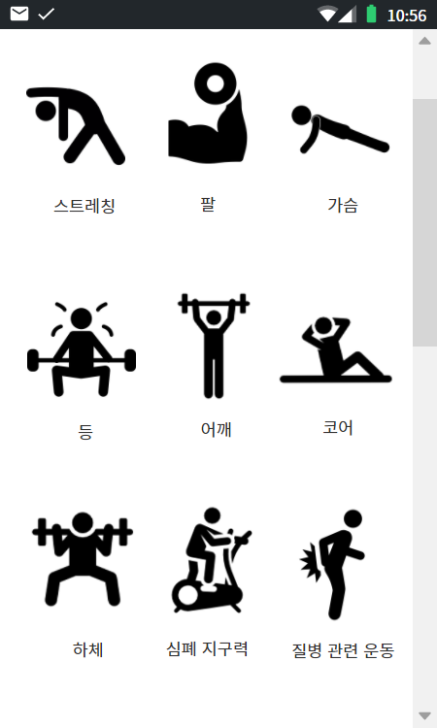
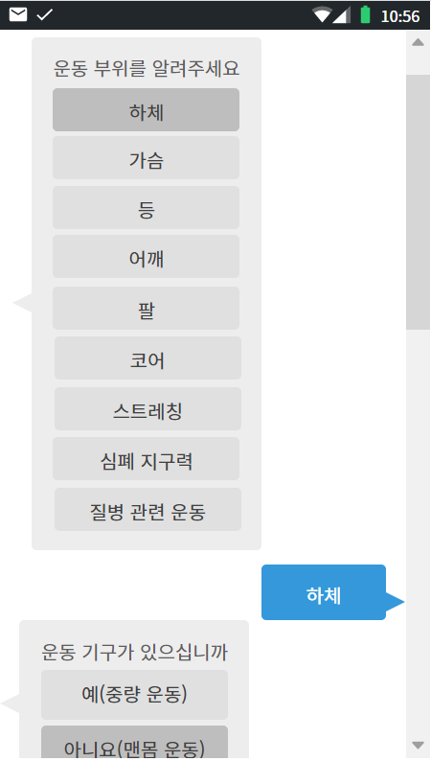
1.2.화면 설계 (와이어프레임)
추천 운동(유튜브)
운동 유형 선택
챗봇
Notes:
애플리케이션의 화면은 다음과 같이 설계하였습니다.

Slide 7
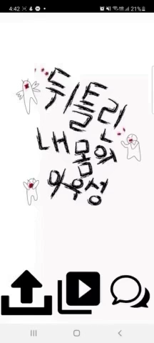
1.3.시연

Slide 8
모터 컨트롤
(미니 프로젝트)

Slide 9
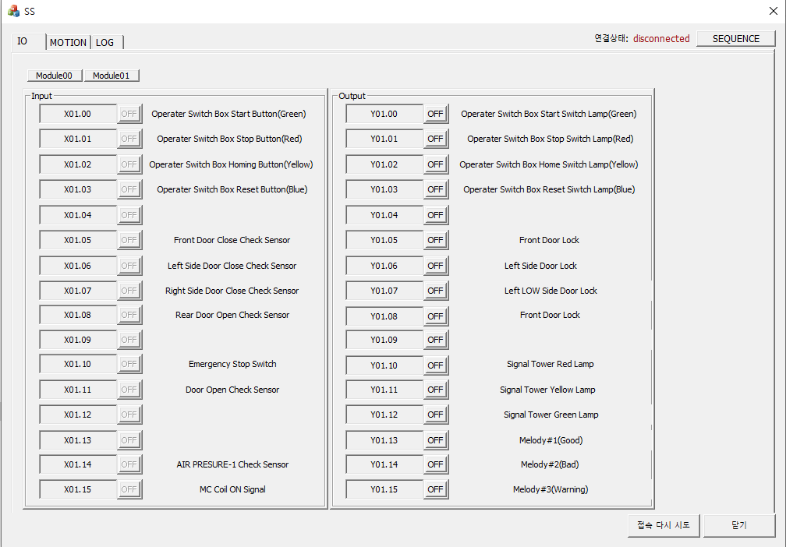
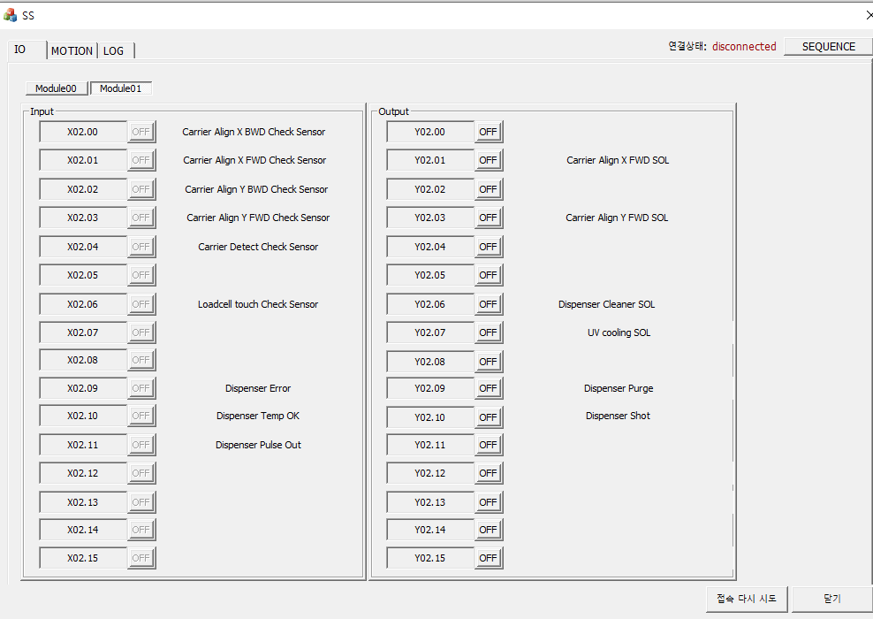
2.1.화면 구성 (DIO)
모터 연결 상태에 따라 UI에 표시
MODULE 00 – 첫번쨰 모듈 IO 상태 표시, 변경
MODULE 01 -첫번쨰 모듈 IO 상태 표시, 변경

Slide 10
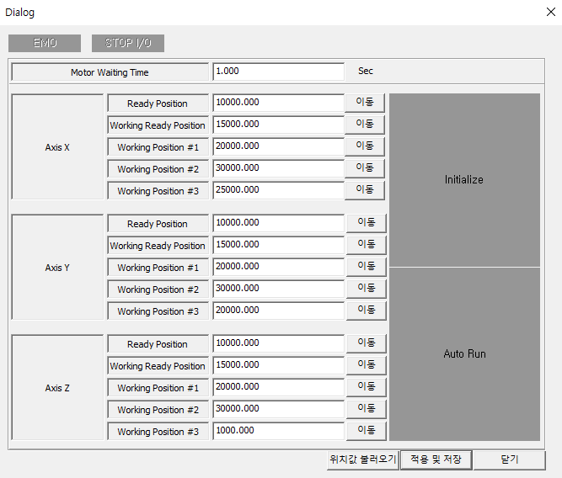
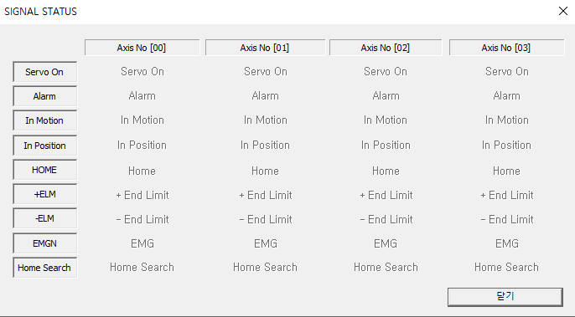
2.1.화면 구성 (SEQUENCE, STATUS)
Initialize, auto run 완료 상태이면
초록불로 바뀜
모터 SERVO ON, ALRM STATUS, IN MOTION, IN POSITION, HOME, LIMIT, EMG 여부에 따라 색이 바뀜
EMO/STOP IO가
켜지면
빨간 불로 바뀜
SEQUENCE – 모터 개별 이동 / AUTO RUN
STATUS – 축 별 모터 상태 표시

Slide 11
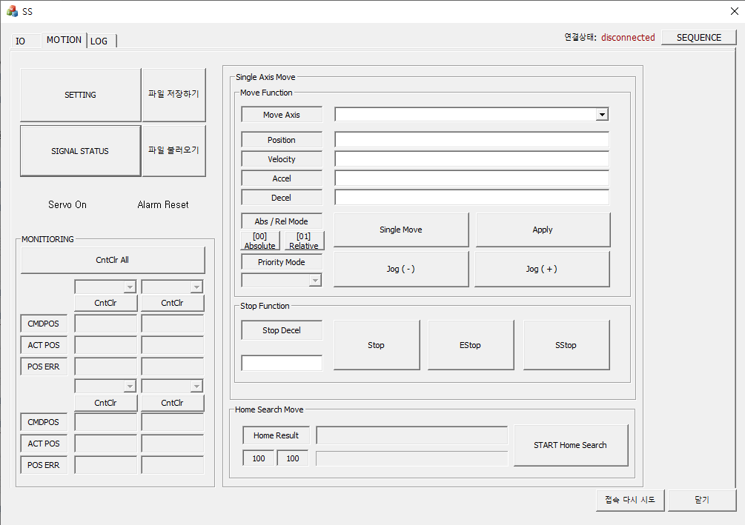
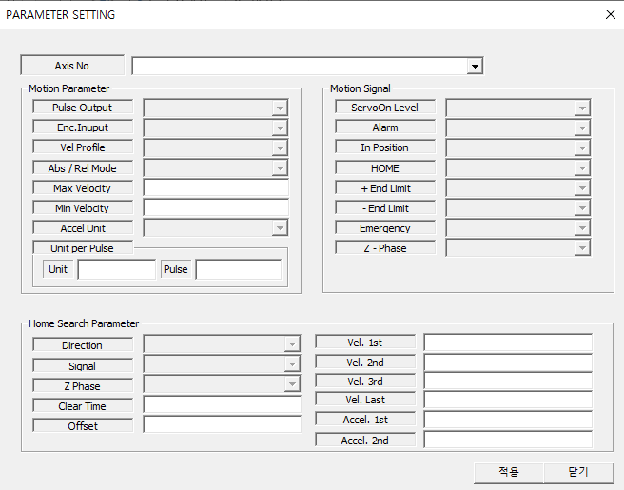
2.2.화면 구성 (MOTION, SETTING)
(파일 입출력 사용)
MOTION – 모터 위치 표시 및 상태 표시, 티칭값 입력
SETTING – 축별 세팅 입력

Slide 12
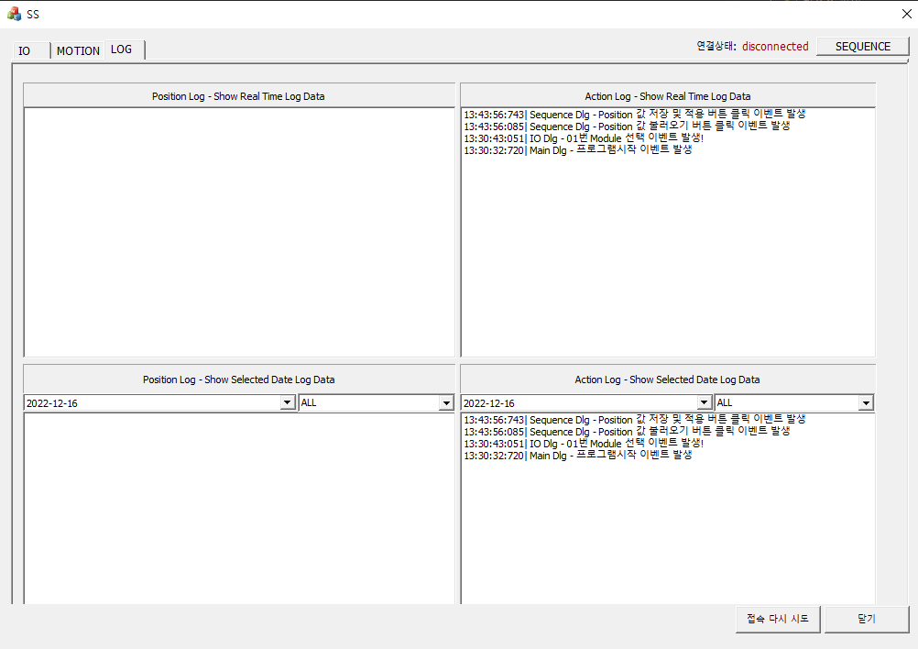
2.3.화면 구성 (LOG)
주요 동작시 로그가 파일, UI에 표시됨/ 날짜별, 키워드 별로 불러올 로그를 고를 수 있음

Slide 13
감사합니다

